Slide 1
Muzikos pamokėle mažyliams 3-4 m. Tema : Sveikinam mamytę. Parengė: Vilniaus m. L/d „Giraitė“ meninio ugdymo mokytoja Gražina Makelienė

Slide 2
Sveiki, mano brangūs Dainorėliai !
Gegužės pirmą sekmadienį švenčiame Motinos dieną!
Kviečiu šioje kelionėje dalyvauti kartu su mamytėmis!
Smagaus laiko ir malonių įspūdžių!

Slide 3
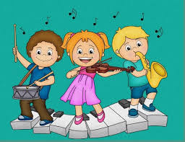
Ketvirtoji kelionė
Kad kelionė būtų sėkminga, stipriai stipria apkabink savo mamytę ir duok jai saldų bučkį!
O dabar pasiimk mamos mėgstamiausią puodą ir apversk jį. Pačiupk ir porą šaukštų!
Pasiruošęs? Spausk nuorodą ir drauge su mama pradėk muzikuoti:
https://www.youtube.com/watch?v=4DHJrLCHNEI

Slide 4
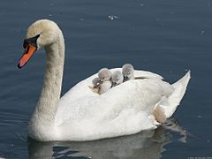
Mama pati nuostabiausia!
Ji daug dirba ir nuolat Tavim rūpinasi.
Atsisėsk mamytei ant kelių ir paklausykite kartu muzikos.
Užsimerkite ir pasvajokite!
https://www.youtube.com/watch?v=ATXifclxtq8

Slide 5
Šokis su mama!
Pralinksmink mama! Pakviesk ją pašokti !
Mamos LAAABAI mėgsta šokti!
https://www.youtube.com/watch?v=-jbP6NH8DZg

Slide 6
Vaišės mamytei!
Ar smagu keliauti drauge su mama?
Tikriausiai, praalkote? Pavaišink mamą skania dainele! Nepamiršk pasiimti šaukštų
Spausk nuorododą arba kopijuok. Skanaus!
https://www.facebook.com/indra.kubiliuniene.1/videos/pcb.4231808413499698/2946577362266742/?type=3&theater&ifg=1

Slide 7
Dainuok su mama! https://www.youtube.com/watch?v=OX00rPrzRPs
Žibuoklėm pražydo šilelio, šilelio šlaitai.
Tau mano mamyte pirmieji, pirmieji žiedai,
Tau mano mamyte pirmieji, pirmieji žiedai…
Nuo saulės sušvitę žiedai su rasa, su rasa.
Tau mano mamyte pirmieji, pirmieji žiedai,
Tau mano mamyte pirmieji, pirmieji žiedai…
Paukšteliai parskridę čiulbės kas diena, kas diena!
Tau mano mamyte pirmieji, pirmieji žiedai,
Tau mano mamyte pirmieji, pirmieji žiedai…
Tu mažą, mažiuką mane auginai, auginai,
Mama, aš mylėsiu tave amžinai, amžinai.
Mama, aš mylėsiu tave amžinai, amžinai,
Mama, aš mylėsiu tave amžinai, amžinai…

Slide 8
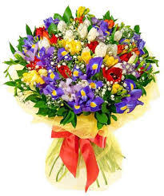
Tikuosi, Tau patiko keliauti su mama?
Pakartok šią kelionę bent du kartus per savaitę!
Sėkmės ir lauksiu Tavo įspūdžių!
grazina.makeliene@gmail.com
Muzikiniai linkėjimai ir sveikinimai mamos!

